Slide 1

Project full title:
REINFORCEMENT OF FEED TO FOOD RESEARCH CENTER AT INSTITUTE FOR FOOD TECHNOLOGY OF THE UNIVERSITY OF NOVI SAD
Project acronym: FEED-TO-FOOD
Type of funding scheme: Coordination and support actions (Support)
Work program topics addressed: FP7-REGPOT-2007-3
Grant agreemnt no: 207043
Project duration: 36 meseci (01.02.2008-31.01.2011)
Project coordinator: dr Jovanka Lević, FINS
Project officer: Dr Irmela Brach
Budget: 944.072 Euro

Slide 2
Šta smo imali ?
Prepoznatljivost u regionu i šire
Tradiciju dugu 43 godine
Zavod za tehnologiju animalnih proizvoda i hrane za životinje,
organizaciona jedinica u okviru FINS-a na Univerzitetu u Novom Sadu je
jedina naučnoistraživačka organizacija specijalizovana za TEHNOLOGIJU HRANE ZA ŽIVOTINJE i ne postoji slična organizacija ni u regionu
ni u državama bivše Jugoslavije ni u ostalim državama na Balkanu
ni u zemljama članicama EU u okruženju
Stručan i motivisan tim
Značajne reference
Važnu istraživačku oblast

Slide 3




Univerzitet u Novom Sadu INSTITUT ZA PREHRAMBENE TEHNOLOGIJE, ISTRAŽIVAČKI CENTAR „FEED-TO-FOOD“ Novi Sad – Srbija http://www.fins.ns.ac.yu Lider tima i koordinator projekta dr Jovanka Levic E-mail: jovanka.levic@fins.ns.ac.yu
INTERNATIONAL FORSCHUNGSGEMEINSCHAFT FUTTERMITTELTECHNIK, (IFF) Braunschweig - Germany http://www.iff-braunschweig.de Lider tima dr Alexander Feil E-mail: iff@iff-braunschweig.de
INSTITUTE NATIONALE DE LA RESEARCHE AGRONOMIQUE (INRA), Clermont-Ferrand /Theix – France http://www.international.inra.fr Lider tima: Dr. Dominique Bauchart E-mail: dominique.bauchart@clermont.inra.fr
NATIONAL RESEARCH-DEVELOPMENT INSTITUTE FOR ANIMAL BIOLOGY AND NUTRITION (IBNA) Balotesti – Romania http://www.ibna.ro Lider tima dr Catalin Dragomir E-mail: catalin.dragomir@ibna.ro
INSTITUTE OF ANIMAL SCIENCE OF LVA (IAS) Baisogala-Litvania http://www.lgi.lt Lider tima dr Violeta Juskiene E-mail: violeta@lgi.lt

Slide 4
Strategija projekta
Unapređenje i obnova opreme za naučna istraživanja u FEED-TO-FOOD Centru
Jačanje FEED-TO-FOOD ISTRAŽIVAČKOG Centra kroz :
  Zapošljavanje novih mladih istraživača
  Povratak iskusnog istraživača iz inostranstva
Razmena znanja i naučnih iskustava sa partnerskim Institutima
  Dvosmerna razmena istraživača između odabranih centara
  Obuka u IFF, IAS, INRA i IBNA institutima za Ph.D. studente
  Priprema zajednčkih aktivnosti i/ili zajedničkih predloga projekata

Slide 5
Razmena znanja na nacionalnom i međunarodnom nivou
  Workshop-ovi, okrugli sto
  Nacionalne i međunarodne konferencije
  Inicijativa za FOOD CLUSTER
  Kratkotrajne posete vezane za prpremu zajedničkih programa
  aktivnosti
  Međusobno povezivanje
  Predstavljanje odabranih centara na međunarodnom nivou
Disseminacija i promotivne aktivnosti radi bolje promocije svih članova konzorcijuma i njihovih aktivnosti

Slide 6
Mogućnosti centra
Istraživači će u Unapređenenom Centru imati mogućnosti da se
uz upotrebu:
Starih i novih pilot postrojenja
Postojeće laboratorijske opreme za utvrđivanje tehnoloških i proizvodnih karakteristika sirovina i gotovih proizvoda
Laboratorijske opreme (mikrobiologija, hemija, mikroanalitika,
senzorika, reologija..)
mnogo efikasnije angažuju na nacionalnim projektima i da se
ravnopravno uključe u istraživačke projekte na nivou EU i u
druge međunarodne projekte

Slide 7
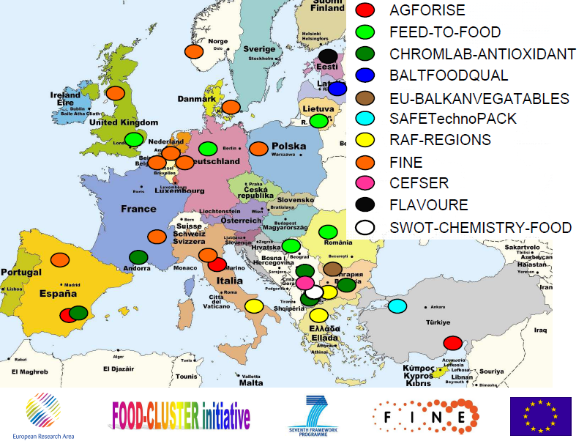

Slide 8
Mogućnosti centra
Centar će unapređen novim uređajima i istraživačima iz oblasti tehnologije hrane za životinje moći da se bavi i:
  primenjenim istraživanjima za račun privrede
  edukacijom na doktorskim studijama
  obukom stručnjaka zaposlenih u proizvodnji

Slide 9
Buduća istraživanja
Pomenimo samo neke mogućnosti za buduća istraživanja:
Evaluacija tehnoloških karakteristika proizvoda
Izučavanje uslova za destrukciju mikroorganizama
Izučavanje uslova za destrukciju štetnih sastojaka
Izučavanje uticaja procesa na aktivnost aditiva
Izučavanje uticaja pojedinačnih procesa i linije u celini na
kvalitet proizvoda
Proizvodnja malih količina eksperimentalne hrane za
životinje

Slide 10
Buduća istraživanja
  Bila bi moguća istraživanja vezana za:
  Unapređenje tehnoloških procesa proizvodnje hrane za životinje i razvoj novih tehnologija i proizvoda
  Utvrđivanje uticaja tehnoloških procesa proizvodnje na različite aspekte kvaliteta hrane za životinje
  Omogućila bi se uslužna kontrola tehničkog kvaliteta sirovina, aditiva i gotovih proizvoda za korisnike iz industrije

Slide 11
Rezultat projekta
CENTAR IZVRSNOSTI FEED-TO-FOOD
Obnovljen i moderan FEED-TO-FOOD Istraživački centar unapređen
  Pilot uređajima pogodnim za istraživanja
  Novim istraživačima
Uspostavljene veze za saradnju između istraživačkih timova čiji je istraživački interes usmeren na lanac proizvodnje hrane za životinje
Povećani istraživački kapaciteti i stečena iskustava za učešće u EU istražvačkim projektima

Slide 12

HVALA NA PAŽNJI

